Slide 1


Buổi 2 : Ôn lại các cấu trúc lập trình trong Java (lặp, điều kiện)
Tác giả : Nguyễn Ngọc Tiệp

Slide 2
Nội dung buổi 2
1. Câu lệnh điều kiện ( if else, switch case,...)
2. Câu lệnh lặp (for, while, do while,...)
3. Mảng tĩnh trong Java

Slide 3
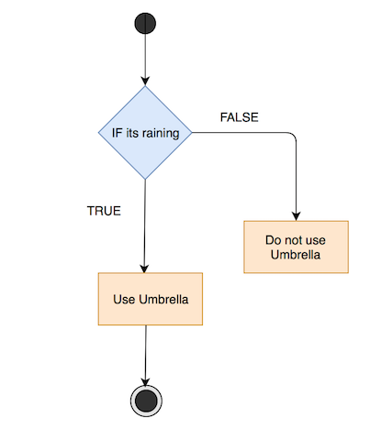
1. Câu lệnh điều kiện

Slide 4
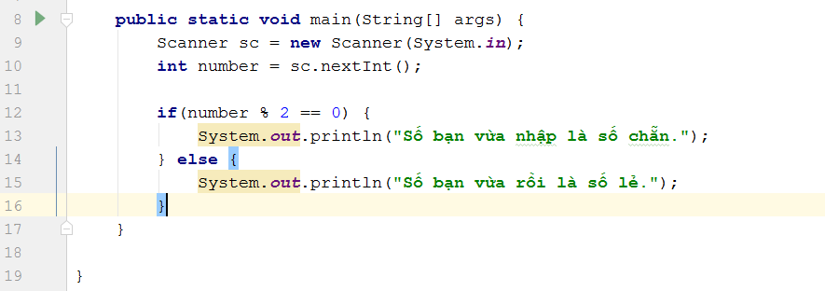
Ví dụ 1.1 ( If...else ) : Nhập vào 1 số nguyên, kiểm tra số vừa nhập là chẵn hay lẻ ?

Slide 5
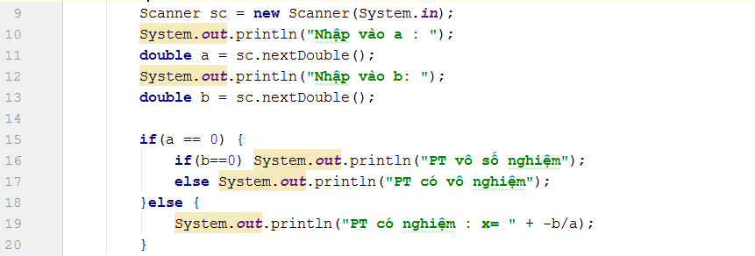
Ví dụ 1.2: Giải pt : ax+ b = 0

Slide 6
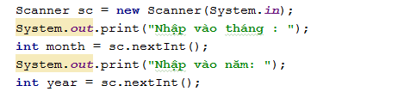
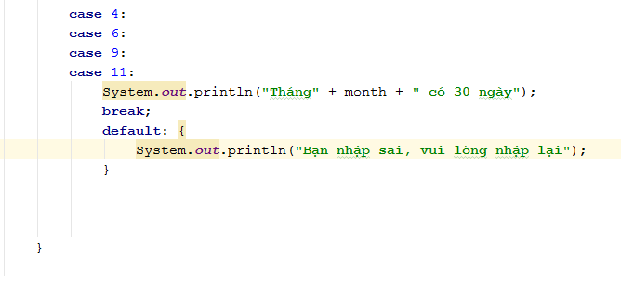
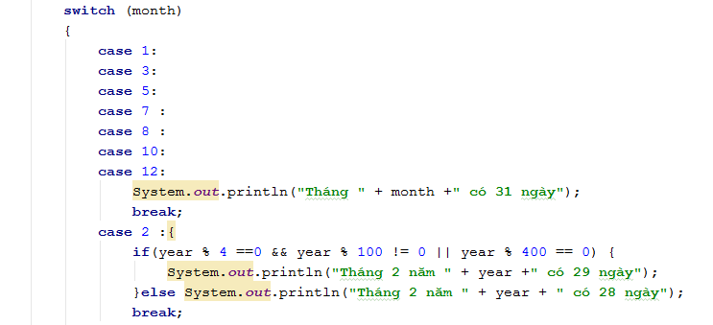
Ví dụ 1.3 (Switch case) : Nhập vào tháng và năm, kiểm tra tháng đã nhập có bao nhiêu ngày ? Nếu nhập sai thì xuất ra thông báo ‘Nhập sai’ .

Slide 7
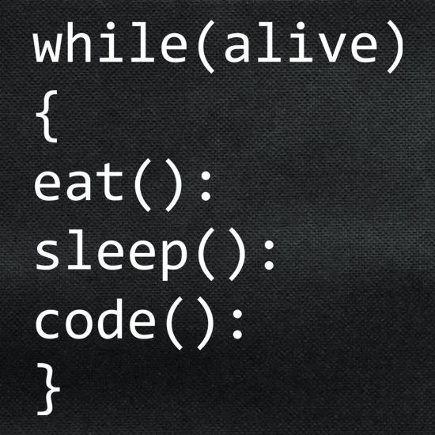
2. Giới thiệu câu lệnh lặp

Slide 8
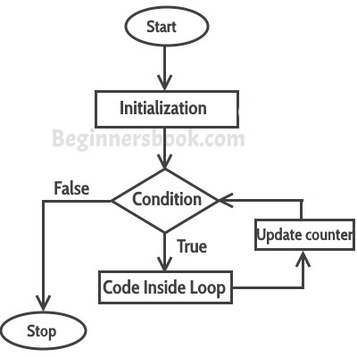
2.1 Vòng lặp For

Slide 9
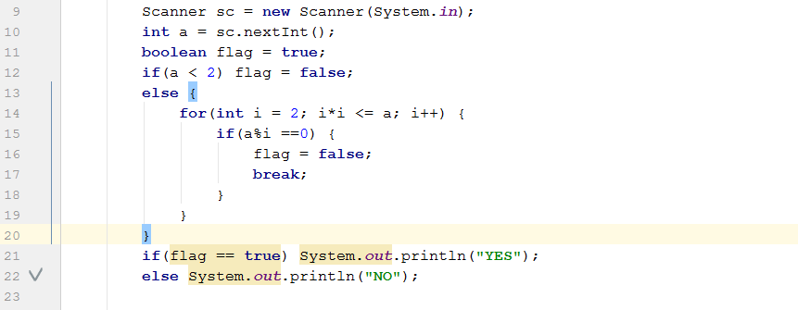
Ví dụ 2.1.1 (Kiểm tra số nguyên tố) : Nhập vào một số nguyên, kiểm tra số đó có là số nguyên tố hay không, nếu có thì in ra Yes, ngược lại in No.

Slide 10
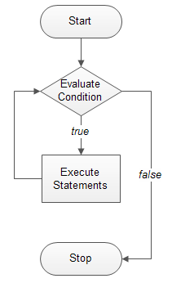
2.2 Vòng lặp While

Slide 11
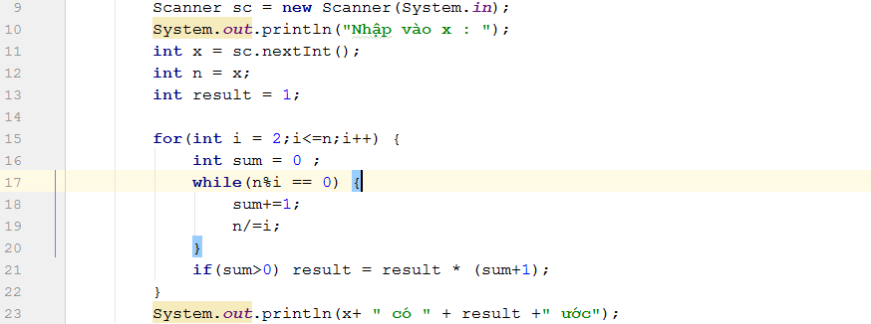
Ví dụ 2.2.1 Nhập vào 1 số nguyên, in ra số ước của số đó.
Nếu một số M được phân tích ra các thừa số nguyên tố: M = xª . y^{b} . z^{c}… suy ra, số ước của M là: (a + 1).(b + 1).(c + 1) …
Ta có: 3015000 = 2³ . 3² . 5⁴ . 67
Vậy, số ước của số 3015000 là: (3 + 1).(2 + 1).(4 + 1).(1 + 1) = 4 . 3 . 5 . 2 = 120 (ước).

Slide 12
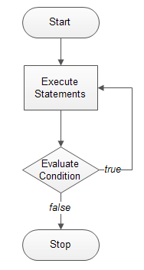
2.3 Vòng lặp do while

Slide 13
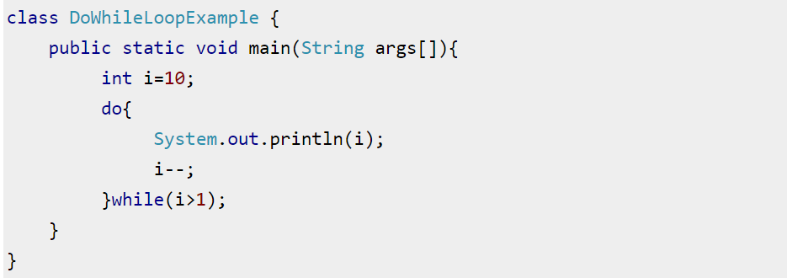
Ví dụ 2.3.1

Slide 14
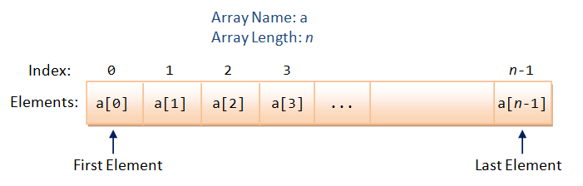
3. Mảng tĩnh

Slide 15

Mảng là gì ?

Slide 16
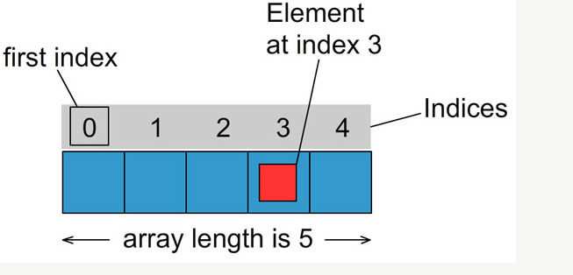
Trong Java, mảng (array) là một tập hợp các phần tử có cùng kiểu dữ liệu, có địa chỉ tiếp nhau trên bộ nhớ (memory). Mảng tĩnh có số phần tử cố định và bạn không thể thay đổi kích thước của nó.

Slide 17
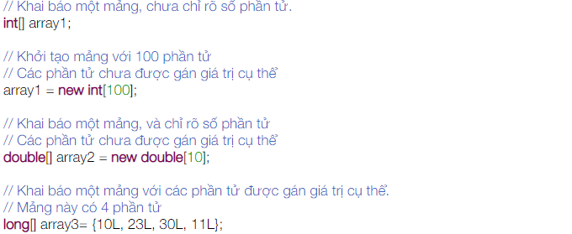
Cách khai báo 1 mảng trong Java

Slide 18
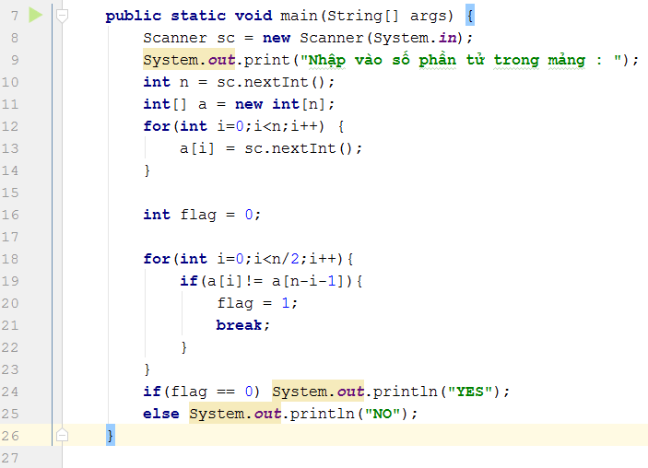
Ví dụ 3.1: Nhập vào một mảng, kiểm tra xem mảng đó có là mảng đối xứng hay không, nếu có thì in YES, ngược lại in NO

Slide 19
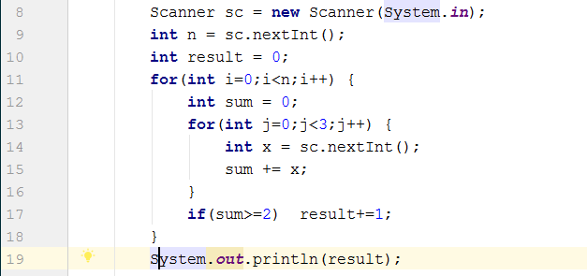
Ví dụ SPOJ : Luyện tập ACM : https://www.spoj.com/PTIT/problems/P146PROD/

Slide 20
Kết thúc buổi 2

